Slide 1
湖湘文化与湖南精神
溆浦县职业中等专业学校
主 讲：张高翔

Slide 2
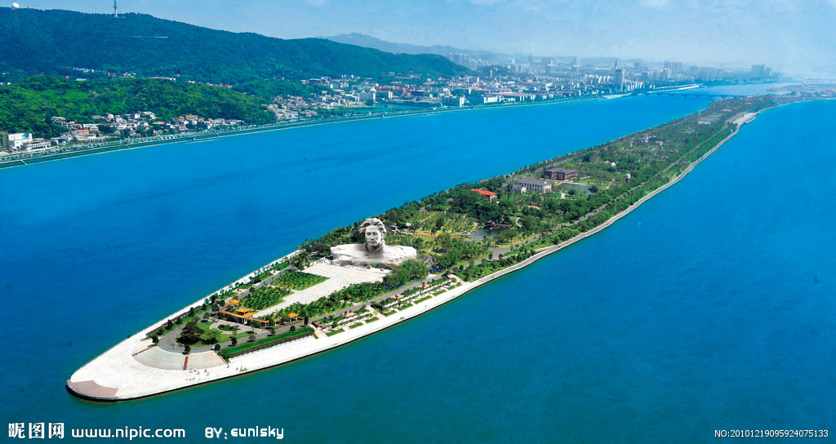
长沙拥有独特的“山水洲城”地貌特征，是经历三千年历史城址不变的城市，素有 “屈贾之乡”、“楚汉名城”的美称，是国务院首批公布的24座历史文化名城之一，历史人文资源丰富，现代文化产业发达。

Slide 3
主 要 内 容
湖湘文化及其历史地位
湖湘文化的形成和发展
湖湘文化的特质与转型

Slide 4
一、湖湘文化及其历史地位
什么是文化？
文化是复合体，包括实物、知识、信仰、艺术、道德、法律、风俗，以及其余从社会上学得的能力与习惯。
文化的结构层次：
文化的表层结构，主要是物质文化，包括劳动工具、生活器皿、房屋建筑等；
文化的中层结构，主要是制度文化，包括社会组织制度、人际关系以及于它们的原则、原理和规范等；
文化的深层结构，主要是精神文化，包括社会心理、价值取向、思维方式、审美情趣、民族性格等。

Slide 5
什么是湖湘文化？
公元764年（唐朝广德二年）设湖南观察使，始有湖南之称。湖南因处洞庭湖之南而得名。又因湘江贯穿其间，合称为湖湘。
“湖湘文化是一种区域性的历史文化形态。从空间上说，它是指湖南省区域范围内的地域文化;从时间上说，它是唐宋以后建构起来并延续到近现代的一种区域文化形态。”

Slide 6
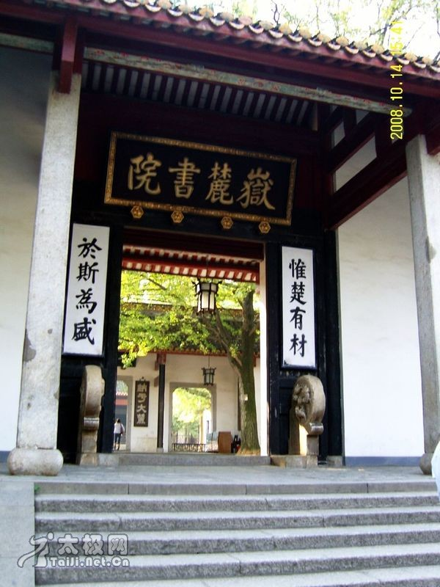
湖湘文化的历史地位
“一部中国近代史，半部由湖南人写就。”
“近百多年来的中国历史不就在这个地方决定得差不多了吗？”
—余秋雨在岳麓书院的演讲

Slide 7
湖南近代五代人才群体
第一代：以两江总督陶澍为首，包括贺长龄（云贵总督）、魏源；
第二代：以曾国藩为首，包括左宗棠、胡林翼等湘军将领；
第三代：以谭嗣同为代表的维新志士，包括熊希龄、唐才常等；
第四代：资产阶级革命家，以黄兴、宋教仁、陈天华、蔡锷等为代表；
第五代：无产阶级革命家，以毛泽东、蔡和森、刘少奇等为代表。

Slide 8
曾国藩时代，全国21个行省 (新疆、台湾、西藏、青海、蒙古均未建省) ，湘人任督抚的有12省，官至省部长（巡抚、总督、尚书）的多达37人，全国8大总督，湘人占据5个，三分天下有其二。
中共一大时期，全国50名党员湘人占了30％,而孙中山创立同盟会时，70名会员湘人也是占了30％。
十大元帅湘人占30％，十位大将湘人占60％，57名上将湘人占33％，中共党史上46位杰出人物，湘人占34％。
并且这些不仅仅是人头和份额的问题，湘人的权力、影响力和思想在其中起到的分量，很多时候都是起决定作用的。
“中国二千多年封建社会的轨道硬生生让你们湖南人给扭了个方向。”

Slide 9
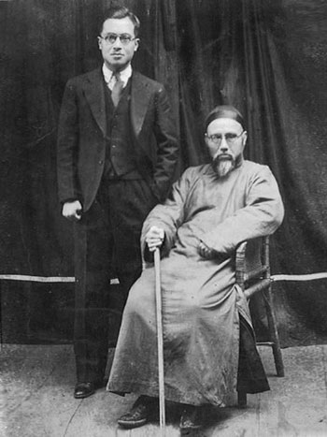
二、湖湘文化的形成和发展
地理环境是孕育湖湘文化的肥沃土壤
“湖南之为省，北阻大江，南薄五岭，西接黔蜀，群苗所萃，盖四塞之围。其地水少而山多，重山叠岭，滩河峻激，而舟车不易为交通。顽石赭土，地质刚坚，而民性多流于倔强 。”
——钱基博：《近百年湖南学风·导言》
钱基博和钱钟书父子

Slide 10
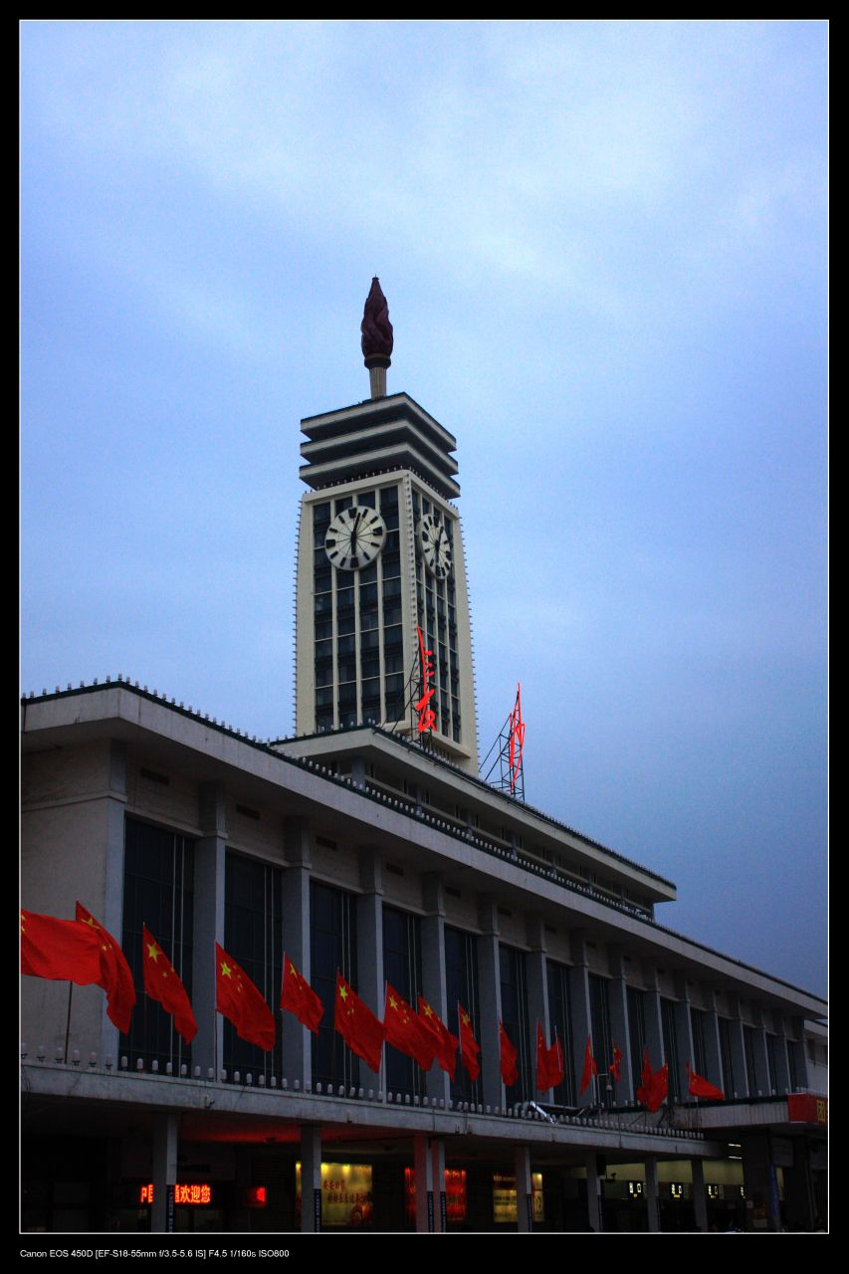
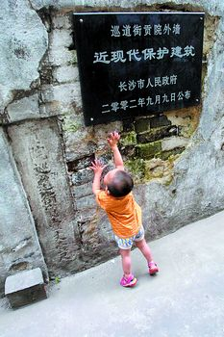
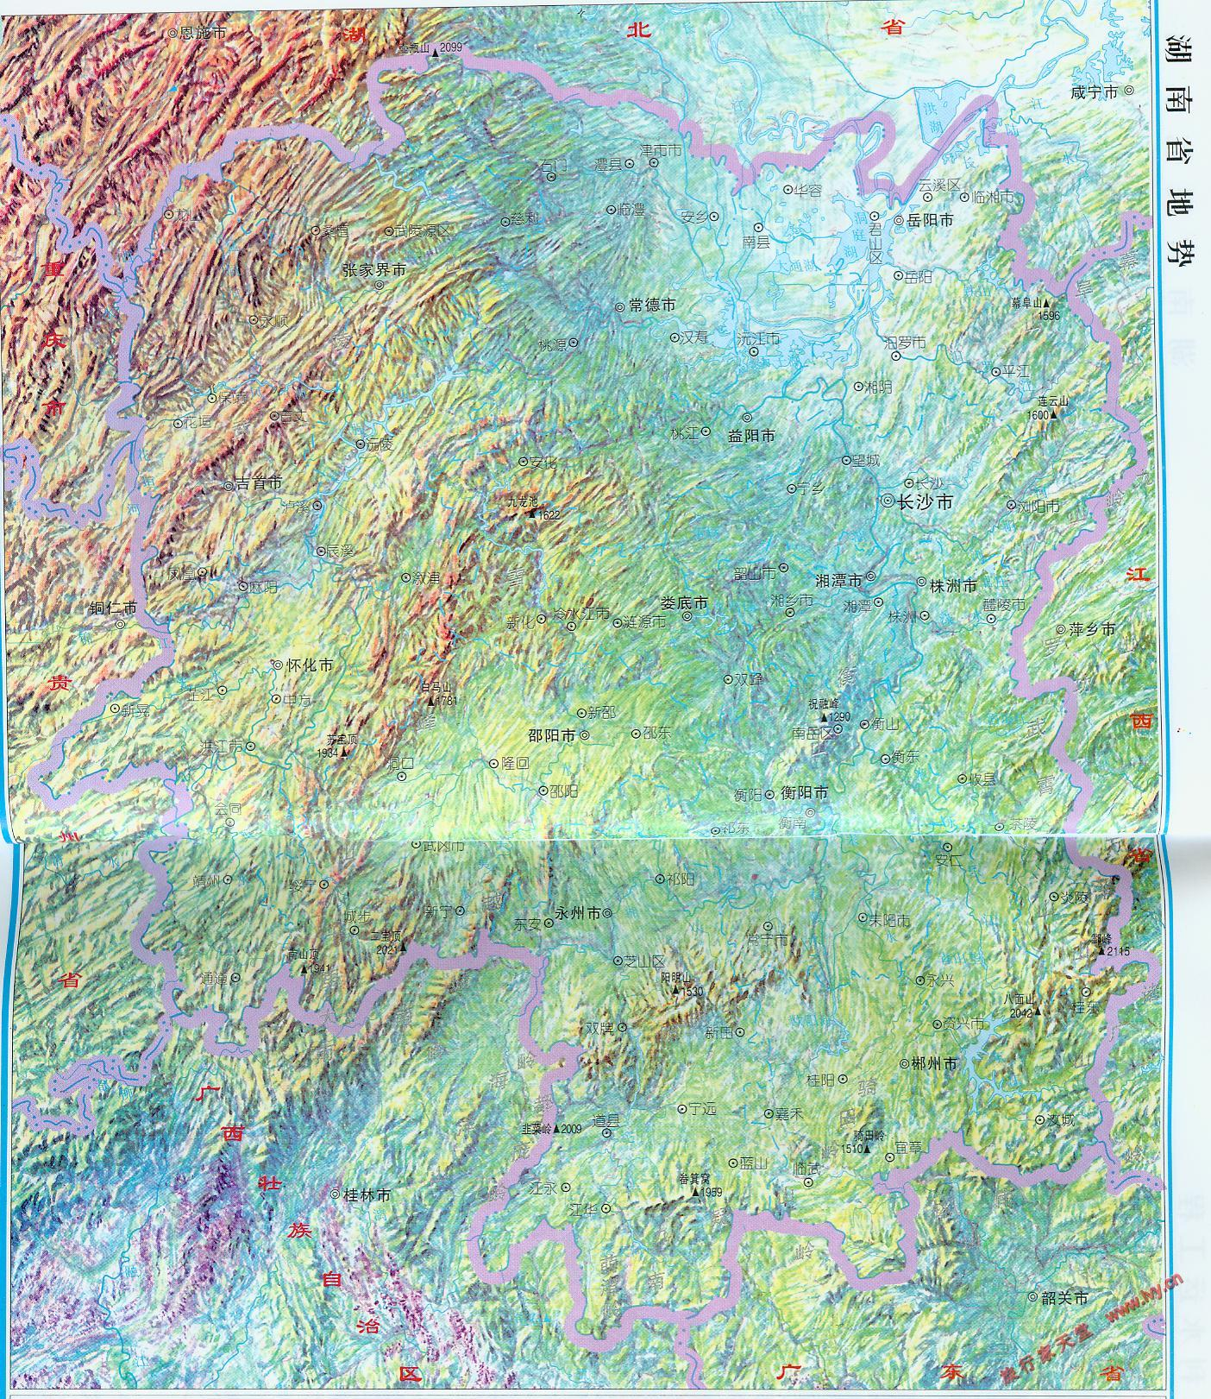
地理自然环境与湖南民风：
地理闭塞——独立意志，但思想保守
、武陵山脉
洞庭湖
气候恶劣——爱憎分明，敢爱敢恨
土地贫瘠——吃苦耐劳、坚忍不拔
爱食辣椒——刚烈、尖锐、倔犟，富有血性
罗霄山脉
雪峰山脉
五 岭

Slide 11
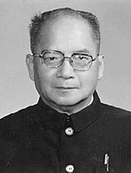
移民文化是造就湖湘文化的鲜活源泉
“湖南人来自天下，江、浙、皖、闽、赣东方之人居其什九，江西一省又居东方之什九。”
——谭其骧《湖南人由来考》
谭其骧(1911—1992),中国历史地理学科奠基人

Slide 12
湖南人口的变迁
春秋战国时期，湖湘大地有越人（侗族）、蛮人（苗族、瑶族）、濮人（苗族、瑶族）、巴人（土家族）、楚人（汉族）五个古老的民族或部族群。
秦汉时期，北方、中原及各地移民大量进入湖湘，汉族成为主体。
尚武、好斗、喜用剑、轻死、剽悍、易于激怒等等
“湖南人是长期保持独立的一个种族的后裔，中国军人主要出生在此，尤其是很多的官员也出生在湖南。忠实、正直、强烈的自我意识和粗犷、反抗心更是他们的性格特征。”
——德国地理学家希霍芬

Slide 13
元末明初，出现了“江西填湖广”现象。
明王朝从江西、福建、广东、安徽大量移民迁入湖南地区。这次移民的时间特别长，从明初到清顺治年间，大约300年之久，人口大约800到1000万。（当时湖南人口只有1200万人）
移民带来的影响：
带来了新的人种血缘基因。
引进了不同的地域文化特质。
汇入了开拓创新、自立自强和勤奋创业的精神。

Slide 14
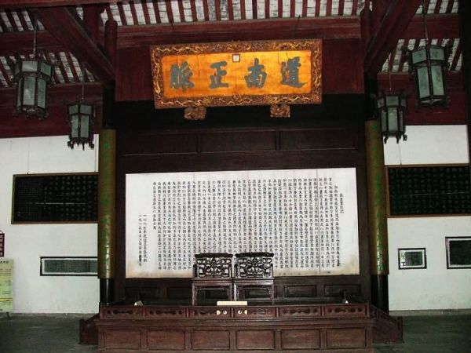

湖湘学术是形成湖湘文化的理论基石
吾道南来，原是濂溪一脉；
大江东去，无非湘水余波。
—近代经学、诗文大师王闿运
乾隆皇帝御书“道南正脉”赐予岳麓书院

Slide 15
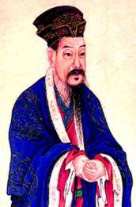
周敦颐（湖南道县人），北宋著名思想家，宋明理学的创始人，著有《太极图说》和《通书》，成为理学的奠基之作。他提出一个以“太极”为中心的世界创成说，还提出理、性、命等哲学概念，成为宋明理学的基本范畴。

Slide 16
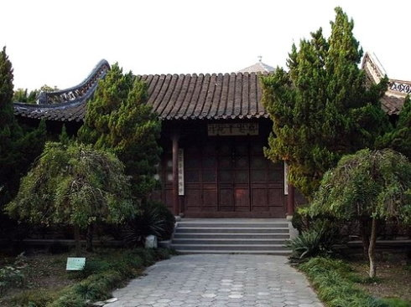
胡安国和其子胡宏（福建人） ，南宋年间来到湖南，在湘潭建起碧泉书院，后在衡山开办了文定书院，著书教学，吸引了众多湖南才子来求学，开创了湖湘学派。
胡安国文定书院

Slide 17
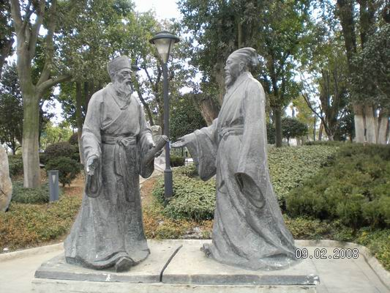
张轼(四川绵竹人)，师承胡宏，学成后归长沙，先后主讲岳麓、城南两书院，与同时代的朱熹等学者进行学术交流，将湖湘学派推到最为鼎盛的时期。
古文津渡口张栻和朱熹雕塑

Slide 18
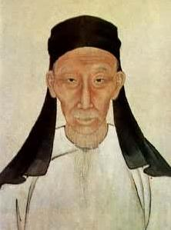
王夫之(湖南衡阳人) ，明末清初杰出的思想家，哲学家，世称“船山先生”。
早年求学于岳麓书院。明亡后,王夫之在衡阳举兵抗清。兵败后，隐居瑶洞四十年，刻苦研究，撰写了许多重要的学术著作。
王夫之把湖湘学派发展到了一个新的阶段，对曾国藩等湘军人物影响很大。
毛泽东：“愚于近人，独服曾文正“

Slide 19
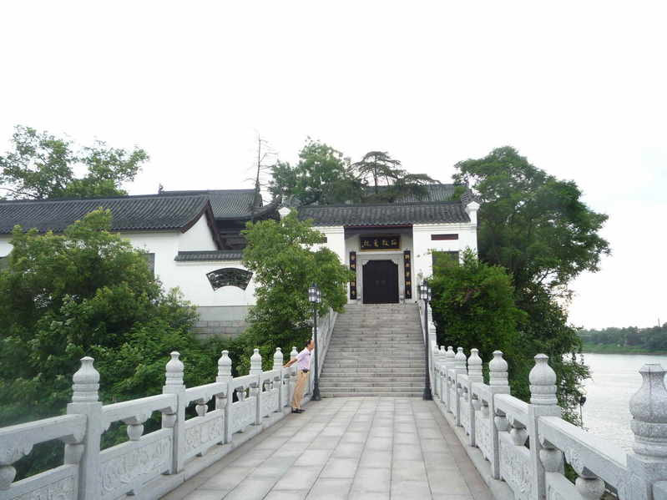
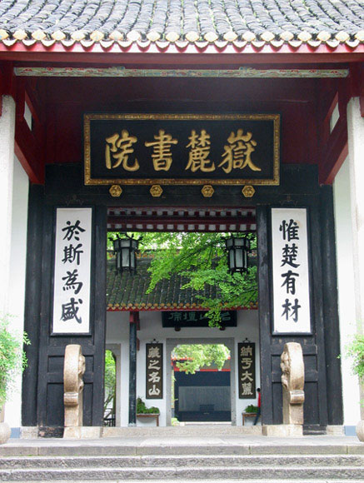
湖南书院教育发达
湖南书院不仅数量多，而且有多所在全国有影响的书院，岳麓书院是典型代表，是湖湘学派的大本营。

Slide 20
三、湖湘文化的特质与转型
心忧天下的爱国精神
湖湘文化中的爱国主义在不同历史时期有着各不相同的具体内容，但是深沉的忧患意识和以天下为己任的坚定历史责任感与使命感却始终未变。
居庙堂之高则忧其民，处江湖之远则忧其君。
先天下之忧而忧，后天下之乐而乐。
左宗棠：身无半亩，心忧天下；读破万卷，神交古人。
蔡锷：环顾中原谁是主, 从容骑马上峰巅。

Slide 21
“中国如今是希腊，湖南当作斯巴达；中国将为德意志，湖南当作普鲁士。诸君诸君慎如此，莫言事急空流涕。若道中华国果亡，除是湖南人尽死。”
——杨度《湖南少年歌》
把热爱祖国与发展长沙、建设家乡有机统一起来，树立一种“等不起”、“慢不得”、“坐不住” 的忧患意识和责任感、使命感。
“怅寥廓，问苍茫大地，谁主沉浮？” “恰同学少年，风华正茂；书生意气，挥斥方遒，指点江山。激扬文字，粪土当年万户侯。”
——毛泽东《沁园春·长沙》

Slide 22
百折不挠的进取精神
湖南人为追求理想而坚韧不拔，战胜困难而百折不挠的霸蛮精神“数千年古风未改”，从先秦到近代相沿不变。
孙中山：“革命军中用一个人打一百个人，像这样的战争，是非常的战争，不可以常理论，像这样的不可以常理论的事，是湖南人做出来的。”
曾国藩：“打落牙齿和血吞”仍“屡败屡战”。
左宗棠：抬棺进疆却不让沙俄寸土。
“湖南人到底精神是什么？……二百年的王船山先生是何等艰苦奋斗的学者！几十年前底曾国藩、罗泽南等一班人，是何等扎硬寨、打死战的书生，黄克强历尽艰难，带一旅湖南兵，在汉阳抵挡清军大队人马；蔡松坡带着病体，领子弹不足的两千云南兵和十万袁军打死战，他们是何等坚毅不拔的军人。”
——陈独秀《欢迎湖南人底精神》

Slide 23
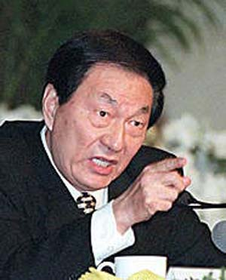
“这次九届全国人大一次会议对我委以重任，我感到任务艰巨，怕辜负人民对我的期望。但是，不管前面是地雷阵还是万丈深渊，我都将勇往直前，义无反顾，鞠躬尽瘁，死而后已。”
“反腐败要先打老虎后打狼，对老虎绝不能姑息养奸，准备好一百口棺材，也有我的一口，无非是一个同归于尽，却换来国家的长久稳定发展和老百姓对我们事业的信心。”

Slide 24
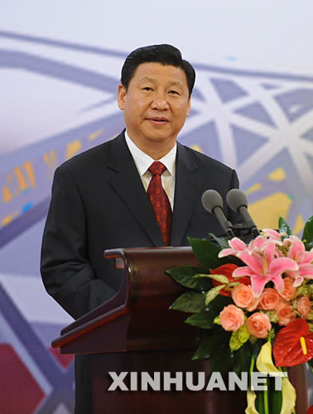
浙江经济快速发展的“良方”：“两板”精神——白天做老板，晚上睡地板。 “四千”精神——浙江人走遍千山万水，道遍千言万语，想尽千方百计，尝遍千辛万苦，从不怨天尤人。
长沙经济社会发展需要发扬湖南人“霸蛮”精神，发扬百折不挠的顽强风格，始终坚持积极进取的奋斗作风。

Slide 25
敢为人先的创新精神
近代以来，湖湘文化中涌动一种通变求新、与时俱进的创新精神。
睁眼看世界的第一人——魏源：“三代以上，天皆不同今日之天，地皆不同今日之地，人皆不同今日之人，物皆不同今日之物，故气化无一息不变者也。”“师夷之长技以制夷。”
提出来学习西方政治制度的第一人——郭篙焘：“ 西洋所以享国长久， 君民兼主国政故也。”

Slide 26
提出来官派留学的第一人——曾国藩：“拟选聪颖幼童，送赴泰西各国书院，学习军政、船政、步算、制造诸书，约计十余年，业成而归，使西人擅长之技，中国皆能请习，然后可以渐图自强。”
缔造新中国的第一人——毛泽东：开创了农村包围城市，武装夺取政权的革命道路。
“电视湘军”的崛起得益于湖湘文化敢为人先的创新精神。

Slide 27
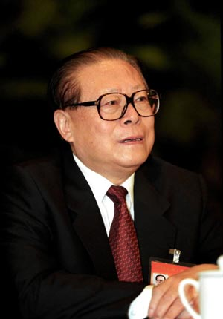
“创新是一个民族进步的灵魂，是国家兴旺发达的不竭动力”。
“两型社会”建设中的试验改革， 需要我们敢为人先，用好先行先试权，在发展的过程中，积累摸索，为全国的发展提供示范和经验。

Slide 28
兼收并蓄的开放精神
“兼收并蓄”，这是对湖湘文化开放意识的集中概括，是湖湘文化的活力源泉。
不同民族文化之间的交融。如湖南境内汉、苗、瑶、回、土家等民族之间的沟通与融合。
不同地域文化之间的交融。如湖南与国内其他省区文化之间的交流与融合。
不同学派之间的沟通与融合。如道家、儒家和佛教之间的沟通与融合。
湖湘文化与外国文化之间的交融。

Slide 29

随着世界经济的发展和技术的快速进步，曾经阻止人们充分交流的地域、人种、语言、文化等壁垒均被一一打破，世界变得越来越平坦，地球已经俨然成为一个村落。

Slide 30
经世致用的务实精神
“经世致用”，强调探究自然与世界规律，指导实践；强调既要通晓经典，又要学以致用。
胡宏：“知之非艰，行之惟艰”，主张“通晓时务”，“留心经济” 。
王夫之：“知而不行，犹无知也”，“知行相资以为用” 。“尽废古今玄妙之说而返之实”。
曾国藩：“不说大话，不务虚名，不行驾空之事，不谈过高之理。”
左宗棠：“纵读数千卷奇书，无实行不为识字。”
毛泽东：实事求是。

Slide 31
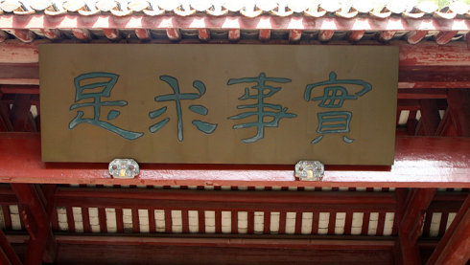
继承湖湘文化重视实践、强调力行的精神，要求我们树立勤学笃行、求真务实的作风，以肯干来提升实干的境界、以敢干来展示实干的气魄、以会干来增强实干的本领、以大干来凝聚实干的力量，一步一个脚印地推进长沙经济社会发展。
此匾悬于岳麓书院讲堂大门上。“实事求是”成为岳麓书院的校训。

Slide 32
注意克服湖湘文化中的负面影响
1、重军政，轻经济的倾向
浙江温州事功学派 ：“以利和义，不以义抑利”， “义利并重、工商皆本 。”
“儒以做官为出路，农以当兵为遁数，此种风气，深入人心，绝未见有谋于实业界立足者，且或以此为耻，而鄙夷不屑……今日世界，为经济战争之世界，湖南人不竞争于工商，而惟做官与当兵之竞争，必对于国外而为外人所压，对于国内而为闽、粤、江、浙之人所压，其以淘汰而劣败必矣。”
——杨度(湖南湘潭人 ）

Slide 33
新中国成立后的第一届中央人民政府63名领导人中，湘籍有 11人。十大元帅中湘籍有3人，十员大将中湘籍有6位。而1950年成立的中国科学工作者协会第一届15名理事长和理事中，却无一是湖南人。
l904年，湖南留日学生401人，但其中学习实业技术的不足20人。清末以来,湖南留学生虽多,但其中百分之九十以上是留东洋而不是留西洋。留东洋主要是学军事、法律、师范、宪政等学科,寻求的是整合社会秩序之术, 而留西洋的大多是学经济、科技。

Slide 34
2、保守封闭的倾向
“中国之民之气，如湖南一带坚如铁桶，遇事阻挠，虽可嫌，实可嘉。”
——黄庆澄《东游日记》
“湖南之对于中国，正如拉萨对于西藏一样，多年以来，它是大陆腹地中一座紧闭的城堡……出现了对基督教的最激烈的攻击。不管别的省份采取什么态度，湖南仍然毫不容情。所以，在中国其他省份向传教士和商人开放很久以后，湖南人继续吹嘘没有一个外国人胆敢进入他们的省境。”
——外国传教士

Slide 35
1983年农业“联产承包责任制”早已风行全国，各省纷纷表态拥护，“工厂承包”已在部分城市进行，而我省却犹疑至最后一个表态。
实践是检验真理唯一标准的大讨论，在大陆所有的省市自治区中，湖南成了唯一的空白。
80年代对广东改革开放的辐射和冲击，湖南以3000多个关卡作为回答,其结果恰恰卡住了自己，要流的还是不可阻挡地流了，先是粮食、牲猪南流，再是人才、资金南流。

Slide 36
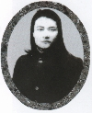
3、唯意志论的倾向
由霸蛮发展为过度强调主观意志的能动作用，忽视事物发展的客观规律。
1905年，陈天华自沉大森海湾。
1906年，姚宏业投身于黄浦江。
1911年，杨毓麟蹈大西洋海湾。
1915年，彭超葬身湖南的湘江。
1921年，易白沙江门投海自尽。

Slide 37

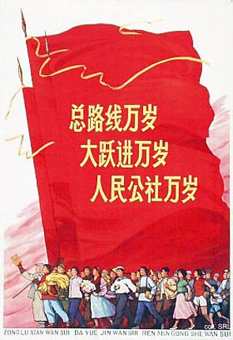
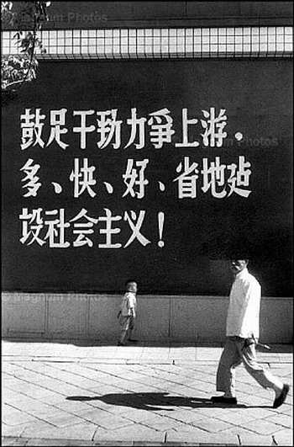
片面夸大主观努力和精神因素的作用
“我注意较多的是制度方面的问题，生产关系方面的问题，至于生产力方面，我的知识很少。”
——毛泽东

Slide 38

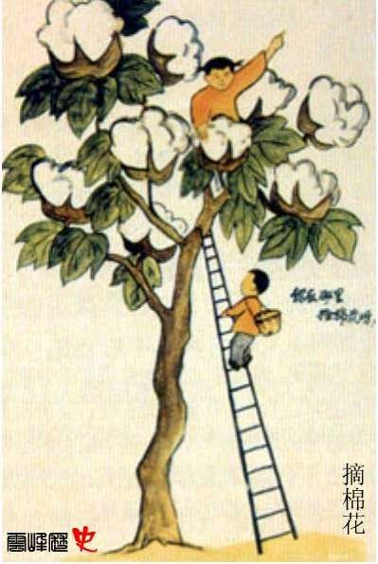

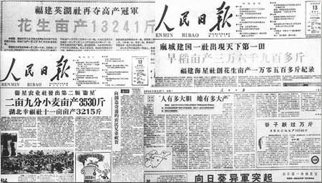
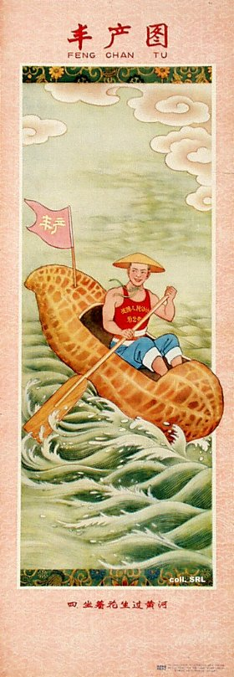
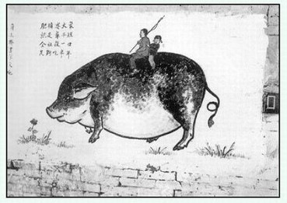

农业跃进

Slide 39

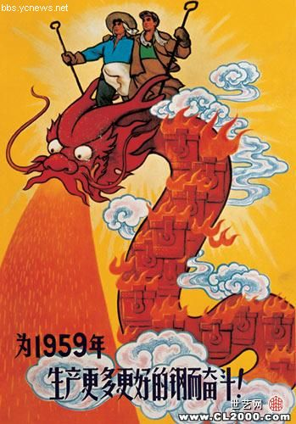
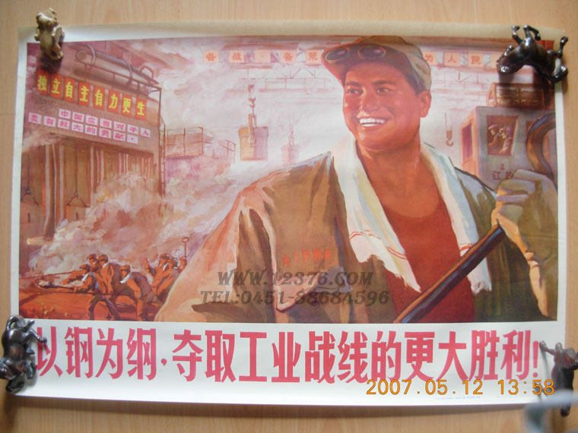
工业跃进

Slide 40
4 “楚材晋用”的倾向
过分自信或者盲目自信让部分湖南人表现为自负，这种自负往往会和独立性联系在一起，使湖南人表现出一种不团结、 “窝里斗 ”的倾向。
季子字季高，仕不在朝，隐不在山，与人意见辄相左。
藩臣当卫国，进不能战，退不能守，问你经济有何曾？

Slide 41
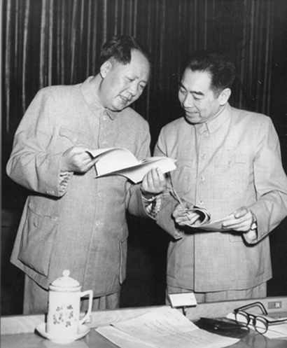
与天斗，其乐无穷；与地斗，其乐无穷；与人斗，其乐无穷。
阶级斗争必须年年讲，月月讲，天天讲。
不是东风压倒西风，就是西风压倒东风。
以阶级斗争为纲。

Slide 42
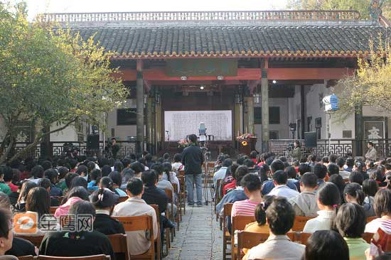
湖湘文化的转型
政治文化转到经济文化；
革命文化转到建设文化；
人治文化转到法制文化；
封闭文化转到开放文化；
重农文化转到重工文化；
崇官文化转到崇商文化；
军事文化转到产业文化；
游击文化转到集团文化；
争斗文化转到合作文化；
自负文化转到自信文化。

